Slide 1
휘뚜루마뚜루 인지랩 데이터 분석 특강

Slide 2
목차
분석 방법 간단하게 훑어보기
MATLAB
Raw data 다루기
First-level analysis가 가능한 상태로 만들기
JASP
통계 분석 돌리기

Slide 3
prerequisite
MATLAB 언어에 대한 기본적인 이해
인지랩 실험 코드 템플릿에 대한 이해
아주 기초적인 엑셀 능력
학부 수준의 통계 지식

Slide 4
데이터 분석의 기본
RAWDATA의 퀄리티 체크
(가능하다면) 개인 데이터에 대한 eye-balling
이상하게 반응한 시행들이 많았는지 등등? 아날라이저 이용
First-level analysis: 참가자 별로 요약 데이터 만들기
한 참가자의 데이터는 한 행에, 한 변인의 값은 한 열에
요약 데이터를 보고 eye-balling 또는 정해진 기준에 따라 참가자를 제외해도 된다.
Second-level analysis: 참가자들의 데이터에 대한 통계 분석
가정 충족하는지! 반드시 확인
적절한 데이터 분석 방법 선택하기

Slide 5
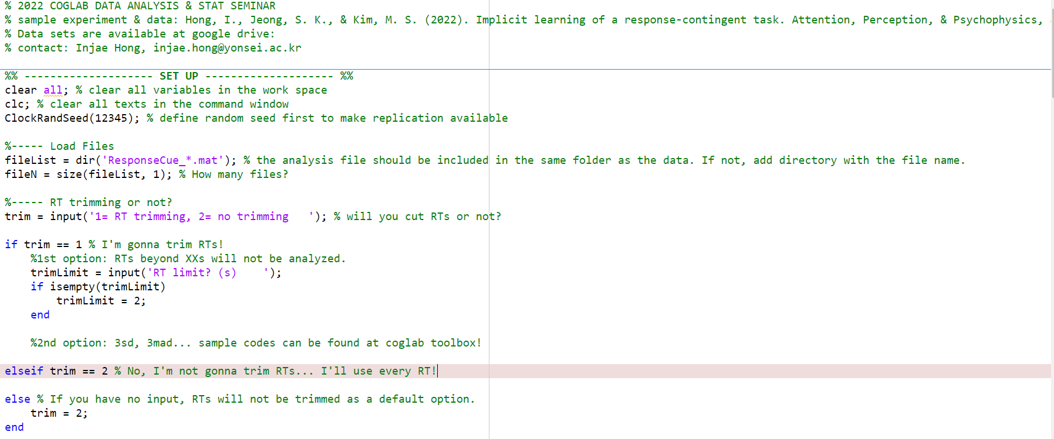
1. MATLAB을 이용한 ANALYZER
뚝딱뚝딱 짜서 돌리면…

Slide 6
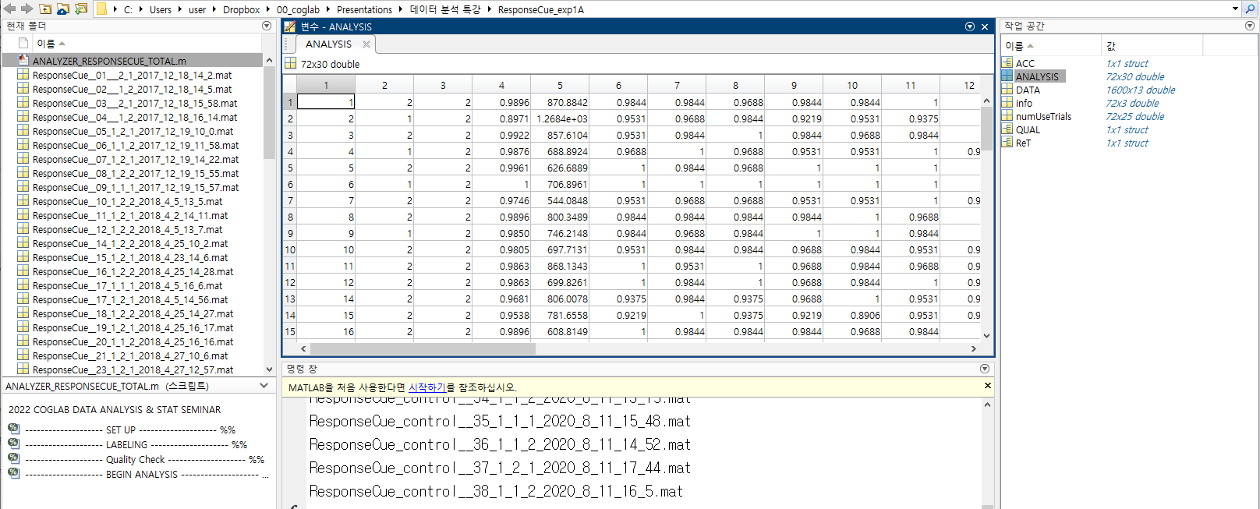
1. MATLAB을 이용한 ANALYZER
내가 분석할 것들이 들어있는 matrix가 짠!

Slide 7
2. First-level analysis
First-level analysis: 참가자 별로 요약 데이터 만들기
한 참가자의 데이터는 한 행에, 한 변인의 값은 한 열에
요약 데이터를 보고 eye-balling 또는 정해진 기준에 따라 참가자를 제외해도 된다.
Matlab을 통해 만든 mat 파일을 잘 살펴보고, 제외할 참가자들의 데이터를 제외한다.
저의 경우, 파일 이름 앞에 다른 문자를 넣어 그 파일이 analyzer에서 읽히지 않도록 합니다.

Slide 8
2. First-level analysis
First-level analysis: 참가자 별로 요약 데이터 만들기
한 참가자의 데이터는 한 행에, 한 변인의 값은 한 열에
요약 데이터를 보고 eye-balling 또는 정해진 기준에 따라 참가자를 제외해도 된다.
Matlab을 통해 만든 mat 파일을 잘 살펴보고, 제외할 참가자들의 데이터를 제외한다.
잘 안보일 땐 엑셀이 붙여서 살펴볼 수 있다.

Slide 9
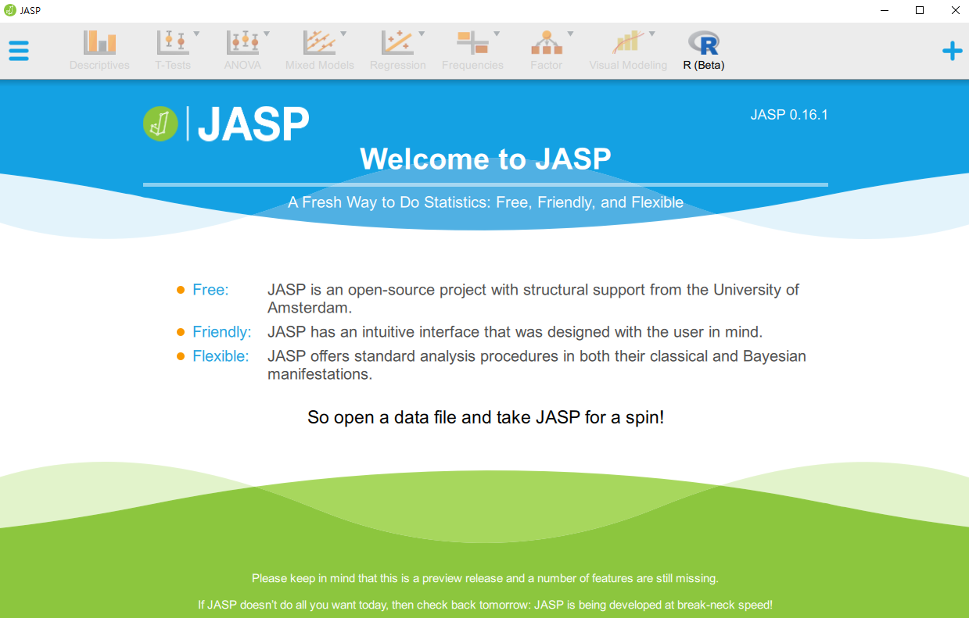
3. Second-level analysis
Second-level analysis: 참가자들의 데이터에 대한 통계 분석
가정 충족하는지! 반드시 확인
적절한 데이터 분석 방법 선택하기

Slide 10
3. Second-level analysis
학부 통계수업시간에 따르면…
종속변인을 한 개의 정해진 값과 비교한다? → one-sample t-test
한 개 독립변인, 두 개 수준, 서로 다른 집단 → independent-sample t-test
한 개 독립변인, 두 개 수준, 반복 측정 → paired-sample t-test
한 개 독립변인, 세 개 이상의 수준, 서로 다른 집단 → ANOVA
한 개 독립변인, 세 개 이상의 수준, 반복 측정 → RM ANOVA
두 개 이상 독립변인, 모두 서로 다른 집단 → ANOVA
두 개 이상 독립변인, 하나라도 반복 측정 → RM ANOVA

Slide 11
3. Second-level analysis
위의 방법들은 ‘모수적 검정’으로, 정해진 가정을 충족해야만 한다.
만일 충족되지 않는다면?? → 유감
기본 가정: 정규성
추가 가정
등분산성(Levene’s test): 두 집단의 분산은 같다.
독립성: 각 관찰된 값은 서로 독립적이어서 서로의 값에 영향을 주지 않아야 한다.

Slide 12
왜 두 단계로 나누어서 분석해야 하나요?
통계 분석 방법들의 가정 때문에!
한 표본에게 한 개의 값만 얻었다고 가정
표본 수와 조건 수에 따라서 자유도가 결정되고, 자유도에 따라 같은 통계치도 유의하거나 혹은 유의하지 않을 수 있다.

Slide 13
참가자의 모든 시행이 진짜 데이터잖아요!
참가자 내 분산도 인간의 마음을 보여주는 중요한 자료일 수 있다! 그러나..
최근 GLMM 등의 방법을 통해서 참가자 내 분산까지 모두 고려하는 통계 기법들이 나오고 있음. 궁금한 분은 Bodo Winter tutorial을 참고하세요.
https://bodowinter.com

Slide 14
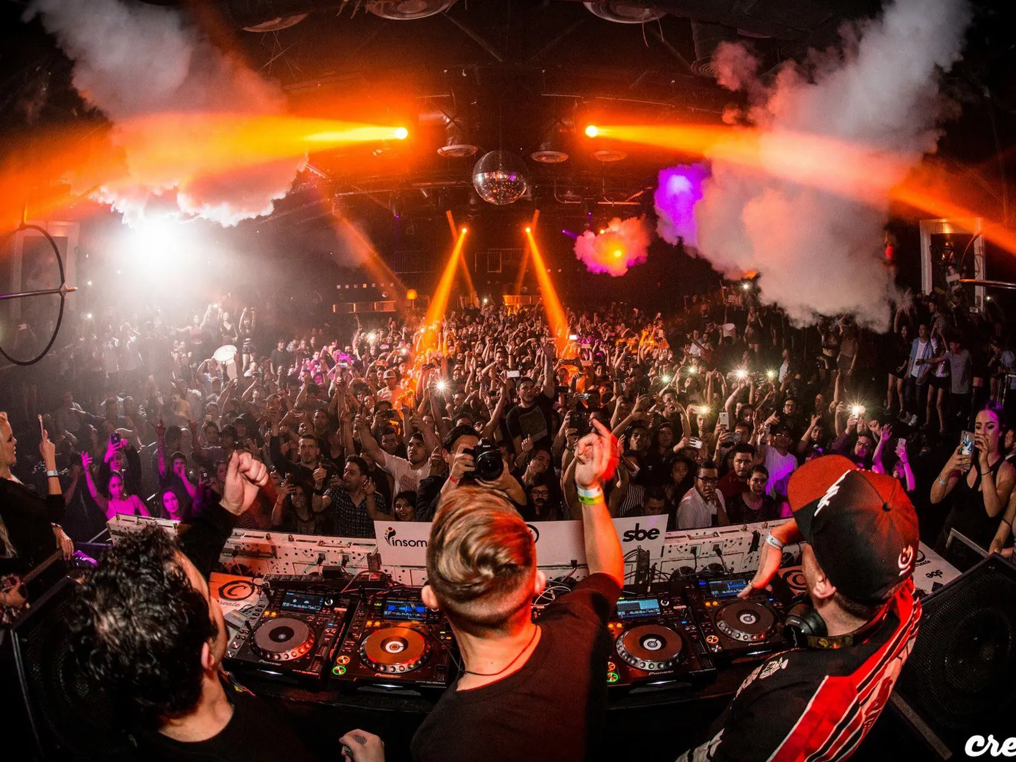
실습 time ~~~

Slide 15
예시 데이터
Response cue & task set 연구 중 실험 1A
https://github.com/injaehong/2022COGLABSEMINAR

Slide 16
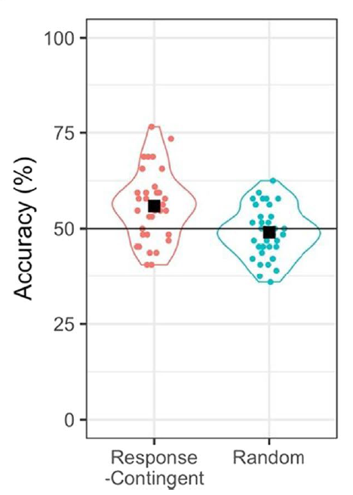
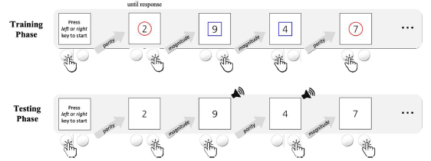
예시 데이터
Response cue & task set 연구 중 실험 1A
64시행씩 25블록
24블록은 훈련회기, 25번째 블록은 검사회기
R로 그린 그래프 →
R은 스스로 내공을 쌓아 그리십시오.

Slide 17
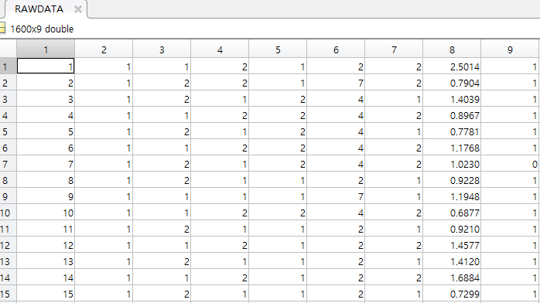
예시 데이터
Raw data 하나를 골라서 열어보면…
RAWDATA(T,:) = [T, blockT, taskT, respT, numT, numStim, respKey, RT, respCor];
시행 구획 과제 필요반응 숫자선택 실제숫자 누른반응 반응속도 정답여부

Slide 18
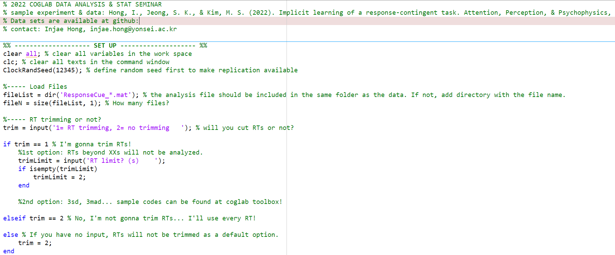
Sample Analyzer
한 줄씩 따라가봅시다~~

Slide 19
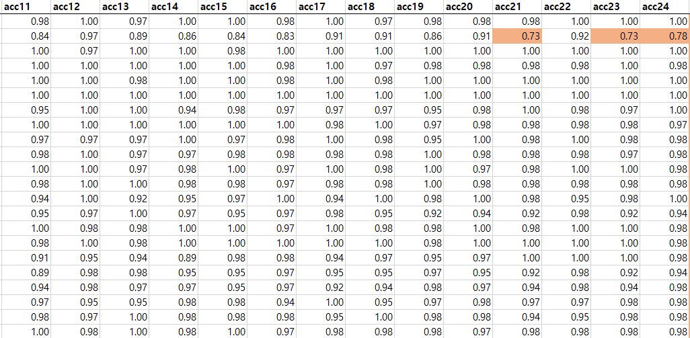
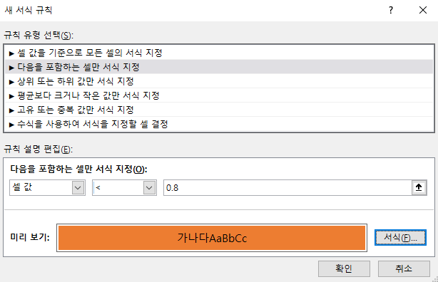
Eye-balling?
1. 조건부 서식을 이용한다.
왕 쉬운 과제인데 정답률이 80% 미만인 블록이 많다?

Slide 20
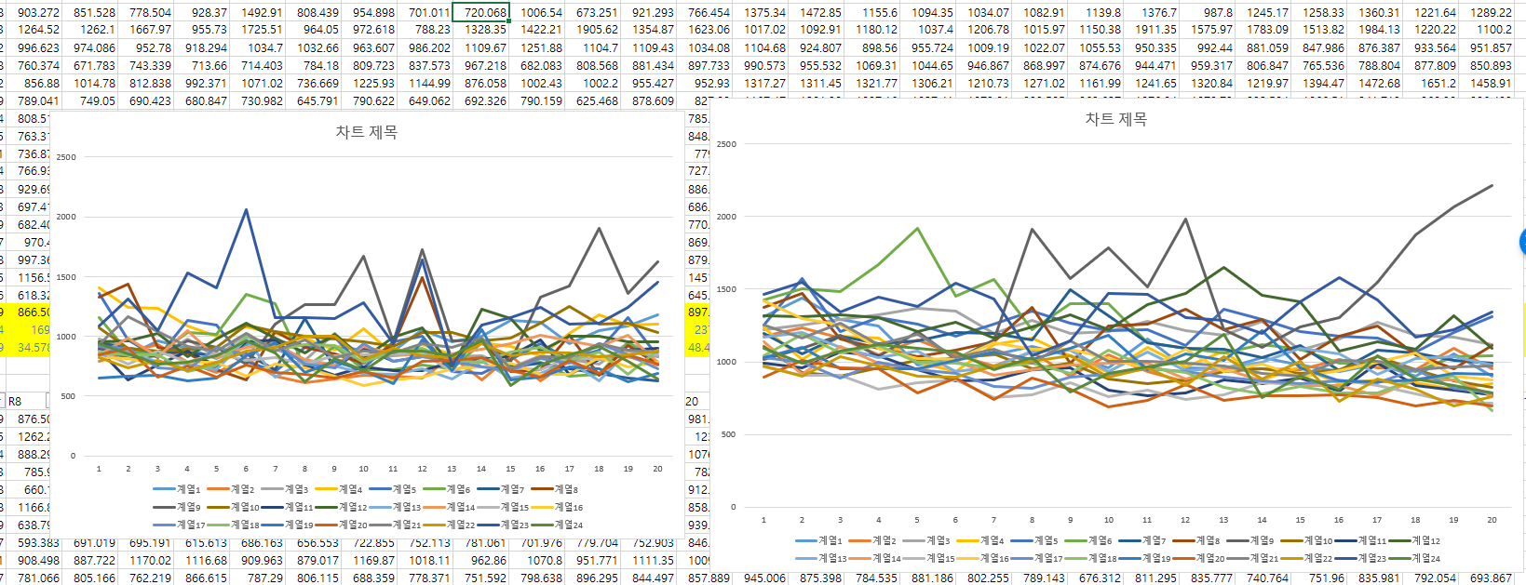
Eye-balling?
2. 그래프를 그려본다.
블록마다 반응속도가 다를 수는 있지만 그 차이가 너무 큰 참가자는???

Slide 21
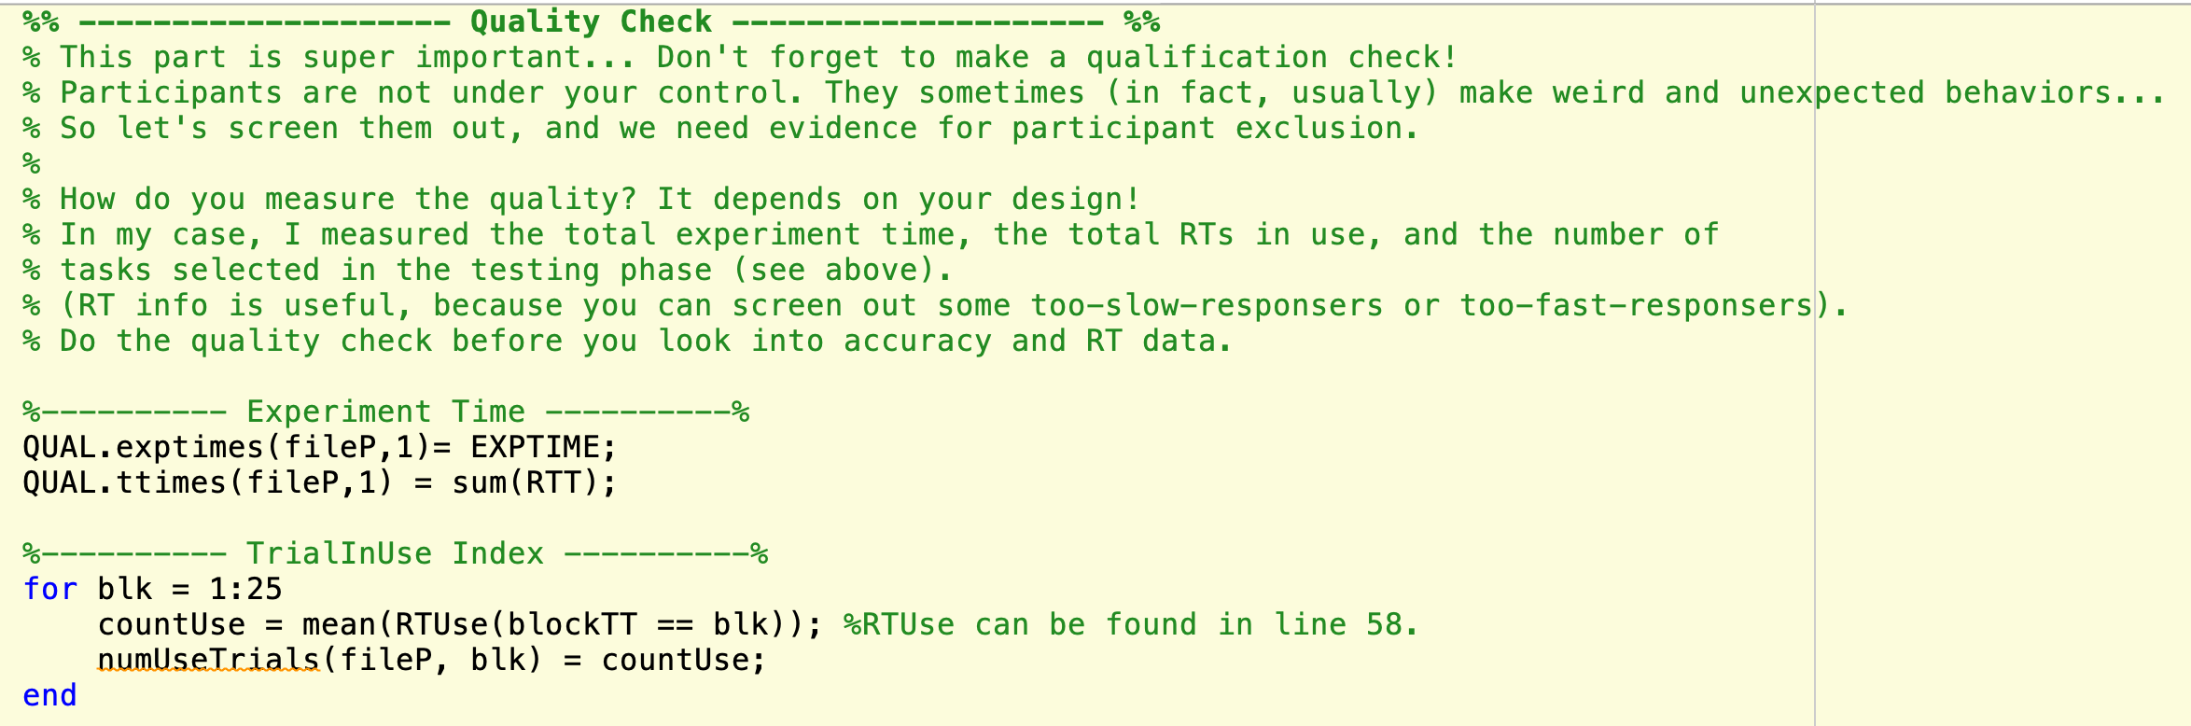
Analyzer에 장치 집어넣기
객관적인 기준으로 불성실한 참가자를 걸러내보겠다!
예, 아주 쉬운 과제인데 10초 이상 걸린 시행이 많은 경우

Slide 22
Analyzer에 장치 집어넣기
객관적인 기준으로 불성실한 참가자를 걸러내보겠다!
예, 아주 쉬운 과제인데 10초 이상 걸린 시행이 많은 경우
아주 쉬운 과제인데 정답률이 80% 미만이다? 등등

Slide 23
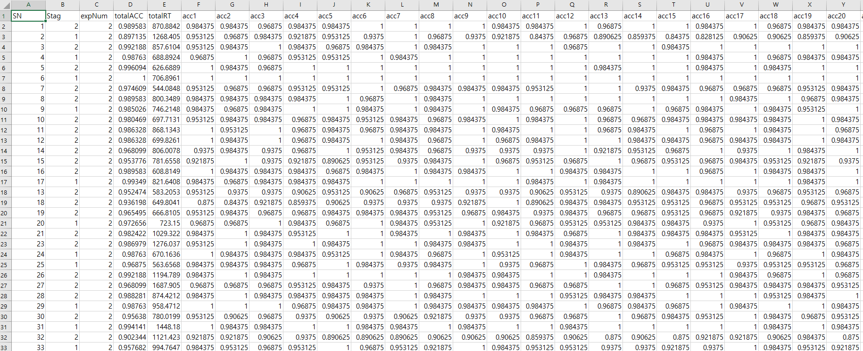
Save as CSV
반드시 csv 파일로! xlsx 파일은 jasp에서 열리지 않아요.

Slide 24
JASP
JASP (https://jasp-stats.org/)
장점: 무료. 예쁘다. SPSS보다 빠르다. 베이지안 분석도 해준다.
단점: 복잡한 분석은 못한다. → R 이용

Slide 25
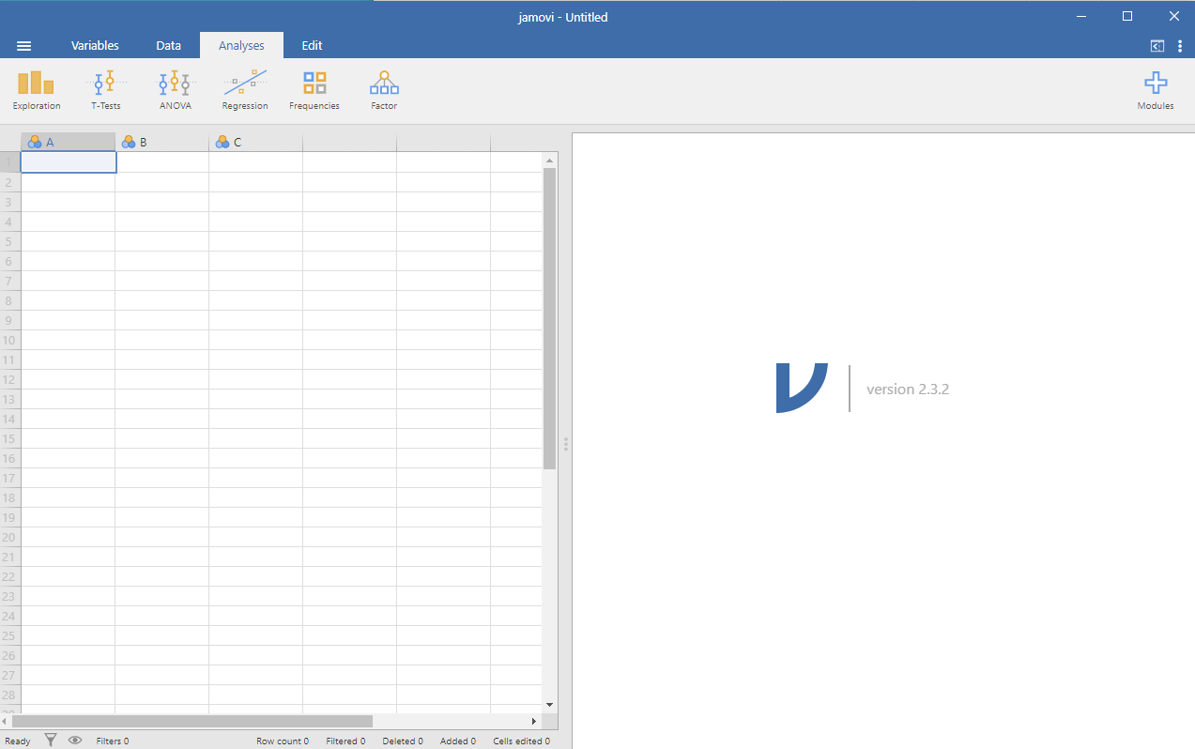
jamovi
jamovi (https://www.jamovi.org/)
장점: 무료. 베이지안 분석도 해준다. R과 호환된다.
단점: JASP보다 안예쁘다. JASP보다 조금 느린 것 같다.

Slide 26
JASP로 아래의 분석을 해봅시다
기술통계 확인하기
Response-contingent group과 random group의 25번째 블록 accuracy 비교
Response-contingent group의 25번째 블록 accuracy와 우연수준 비교
보고하는 법?

Slide 27
EXCEL로 그래프를 그려봅시다
Excel로 그렸을 때의 장점?
쉽다. 고치는게 눈에 바로 보인다.
단점?
약간.. 번거로울 수 있다.
복잡한 그래프는 그리기 어렵다.
R로 할 수 있음!

Slide 28
EXCEL로 그래프를 그려봅시다
기본 function
= average(여기부터:저기까지)
= std(여기부터:저기까지) / sqrt (count (여기부터:저기까지) )
복잡한 function을 쓸 수 있다면 더 좋아요! (저는 못해요)

Slide 29
방금 다루지 않았지만 중요한 통계 분석 방법들 (feat. JASP 예시 데이터)

Slide 30
Paired-sample t-test
Data Library >> “Moon & Aggression”
치매 환자들이 보여주는 공격적인 행동의 횟수가 lunar cycle 두 회기에 따라 어떻게 다른지?
동일한 참가자에게서 공격성 반복측정(by lunar cycle)

Slide 31
ANOVA
Beer Googles
음주 후 이성에 대한 매력도가 증가하는 효과
서로 다른 양의 술을 마신 후 50개의 매력적인/매력적이지 않은 얼굴의 매력도를 평정해보자.
알코올 양: 0%, 4%, 7%
얼굴 type: 매력적(1), 안매력적(0)
매력도: 50개 항목에 대한 0~10점 척도 중앙값

Slide 32
Repeated-measures ANOVA
“Alcohol Attitudes”
각 음료에 대한 Positive, neutral, negative imagery를 본 후에 맥주, 와인, 물에 대한 태도를 -100~100으로 평정
구형성 가정 검증: 어느 두 시점 사이의 측정치의 차이의 분산이 일정해야 한다.

Slide 33
Happy Experimenting!

